Slide 1
Shut
Up
And
Squat
SUAS
광운대학교 정보융합학부
2019204078 권나은

Slide 2

Contents
01. 프로젝트 소개
02. 앱 주요 기능의 순서도
03. 주요 클래스 의사진행 코드
04. 필수 구현 사항
05. 실행 화면(시연)
06. 결론 및 향후 과제

Slide 3
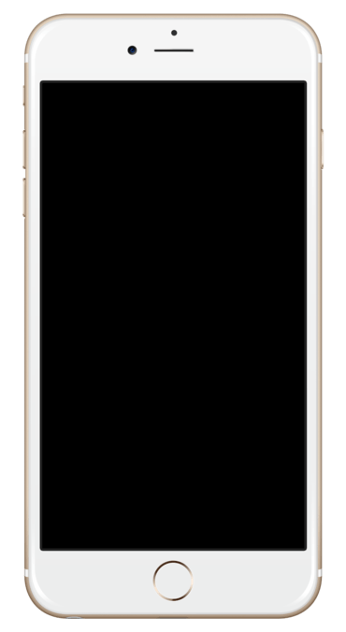
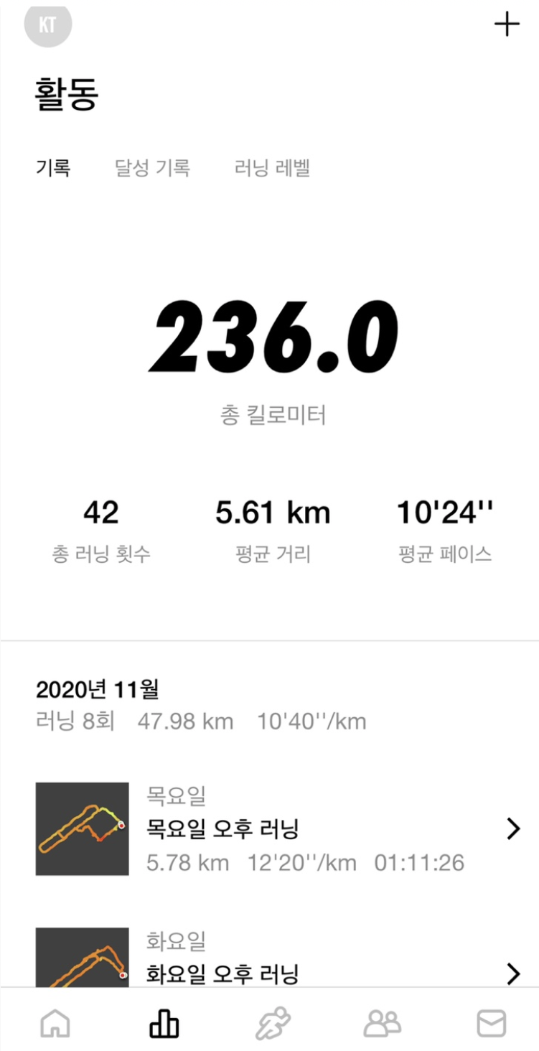
SUAS 프로젝트
SUAS-Shut Up And Squat
TREND: 운동 챌린지(e-challenge)
ex) Nike Run challenge/squat challenge
운동을 통해서 얻을 수 있는 것
: 건강미+마음 정화+스트레스 풀림
<주제 선정 배경>
-운동을 보조할 수 있는 다양한 앱들의 출현
-각 앱들은 서비스들의 한계들이 존재 + 서비스의 통합이 필요하다고 생각함.

Slide 4
WHY SUAS??
운동(스쿼트/플랭크/줄넘기/걷기/런닝/스트레칭) 소모 칼로리 계산
+
칼로리
(섭취할 칼로리 검색)+ (자신의 체형 계산/이상적인 체형 계산)
+
쇼핑
(다이어트/근육 증가 관련 모든 제품들을 가격과 이미지를 보고 쇼핑)
+
웰빙
(성공적인 다이어트를 위해선 적당한 숙면이 필수적, 숙면 계산)+ (작심삼일이 되지 않도록 자극, 마음가짐)
+
메모
(오늘 한 일들을 기록)
코치앱(유료)
홈트레이닝(1대1피티)+포인트-마이다노
마이다노라는 회사와 연결됨.
NIKE Run
런닝 시간/거리/챌린지
Lose Weight
홈트레이닝(자세/시간)
다이어트의 신
다이어트 기록(칼로리 기록 커뮤니티/꿀팁)
다이어트 일기
운동, 음식 칼로리 검색, 기록

Slide 5
앱 주요 기능
S- Exercise
운동과 관련된 모든 기능
스쿼트/달리기/걷기/런지/플랭크/홈트레이닝(스트레칭)
Exercise
Calorie
U- Calorie
Calorie 와 관련된 모든기능
칼로리 계산/ 검색
S
A
U
S
A- Shopping
건강 관련 제품
다이어트 식품&제품/근육증가 식품&제품
Shopping
Well -being
S- Well-being
사용자의 웰빙
숙면/마음가짐

Slide 6
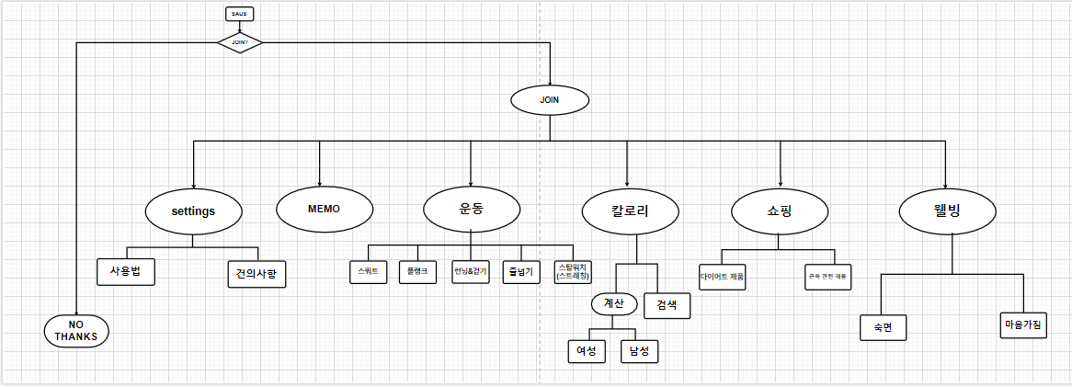
FLOW CHART

Slide 7
의사진행코드

Slide 8
주요 클래스의 의사 진행 코드
<PSEUDO CODE>-login
로그인 메뉴
public class MainActivity extends AppCompatActivity implements View.OnClickListener { @Override public void onCreate(Bundle savedInstanceState) { super.onCreate(savedInstanceState); setContentView(R.layout.activity_main); } @Override public void onClick(View v) { //커스텀 대화 상자 생성 Dialog 로그인 = new Dialog(this); 로그인.setContentView(R.layout.login); //로그인 화면. 로그인.setOnClickListener(new View.OnClickListener() { @Override public void onClick(View v) { if (사용자가 입력하는 문자열의 길이 > 0) { //인텐트를 이용해 다음 장으로 넘어감 로그인.dismiss(); } else { //로그인 실패 } } }); //로그인 취소. 취소.setOnClickListener(new View.OnClickListener() { @Override public void onClick(View v) { 로그인.dismiss(); } }); //로그인 창을 보여줌 로그인.show(); } }
public class menu extends AppCompatActivity { public void onCreate(Bundle savedInstanceState) { //사실상 이 앱의 시작이라고 볼 수 있는 메뉴 화면. //메모, 칼로리, 웰빙, 쇼핑, 운동의 카테고리에 따라 들어가서 활동을 할 수 있음. //설정에 들어가 사용법, 건의사항을 할 수 있음. super.onCreate(savedInstanceState); setContentView(R.layout.메뉴); //메모 메모.setOnClickListener(new View.OnClickListener() { @Override public void onClick(View view) { // 인텐트 활용해 메모 할 수 있는 장으로 넘어감. } }); //칼로리 칼로리.setOnClickListener(new View.OnClickListener() { @Override public void onClick(View view) { //인텐트 활용해 칼로리 부분으로 넘어감. } }); //웰빙 웰빙.setOnClickListener(new View.OnClickListener() { @Override public void onClick(View view) { //인텐트 활용해 쇼핑 부분으로 넘어감 } }); //쇼핑 쇼핑.setOnClickListener(new View.OnClickListener() { @Override public void onClick(View view) { //인텐트 활용해 쇼핑 부분으로 넘어감. } }); //운동 운동.setOnClickListener(new View.OnClickListener() { @Override public void onClick(View view) { //인텐트 활용해 운동 부분으로 넘어감. } }); }
Manifestfile.XML
<activity android:name=”보여져야 하는 클래스 이름"
android:label=＂타이틀 바 텍스트e"></activity>
//설정 public boolean onCreateOptionsMenu(Menu menu){ //menu xml 객체화하여 옵션 메뉴를 확인 할 수 있음 return true; } //건의사항, 사용법을 볼 수 있는 곳. public boolean onOptionsItemSelected(MenuItem item) { switch (item.getItemId()) { case R.id.사용법: //intent 활용해 다음 장으로 넘어가도록 return true; case R.id.건의 사항: //건의 할 수 있는 메일 return true; default: return super.onOptionsItemSelected(item); } } }

Slide 9
주요 클래스의 의사 진행 코드
<PSEUDO CODE>-memo
메모
//singleTouchView public class SingleTouchView extends View { //메모 카테고리에서 활용할 커스텀 컴포넌트 private Paint paint=new Paint(); private Path path=new Path(); public SingleTouchView(Context context, AttributeSet attrs) { super(context,attrs); //선분을 그릴 수 있는 것들을 설정 paint.setStrokeJoin(); paint.setStyle(); paint.setColor(); } protected void onDraw(Canvas canvas){ //지금까지의 경로를 그림으로 그림 canvas.drawPath(path, paint); } //이벤트 처리 public boolean onTouchEvent(MotionEvent event){ //x,y 좌표를 만듦 switch (event.getAction()){ case 밑으로 내려가면: //밑으로 그림을 그림(선을 그림)림 //경로에 위치를 저 case MotionEvent.ACTION_MOVE: //움직임에 따라 선을 그림장 //경로에 직선 그리기를 저장 case MotionEvent.ACTION_UP: default: return false; } invalidate(); return true; } }
public class memo extends AppCompatActivity { //메모 구현. @Override public void onCreate(@Nullable Bundle savedInstanceState) { super.onCreate(savedInstanceState); setContentView(new SingleTouchView(this,null)); } }

Slide 10
주요 클래스의 의사 진행 코드
<PSEUDO CODE>-EXERCISE(운동)
SQUAT
public class squat extends AppCompatActivity implements View.OnClickListener { @Override protected void onCreate(Bundle savedInstanceState) { super.onCreate(savedInstanceState); setContentView(R.layout.squat); //닫는 창 구현 Button 닫기=(Button) findViewById(R.id.닫기); 닫기.setOnClickListener(new View.OnClickListener(){ //끝내기 }); 확인=(Button) findViewById(R.id.확인); 자세=(Button) findViewById(R.id.자세); 몸무게=(EditText) findViewById(R.id.몸무게); 시간=(EditText) findViewById(R.id.시간);
//소비된 칼로리 계산 확인.setOnClickListener(new View.OnClickListener(){ @Override public void onClick(View view) { //사용자로부터 갖고 온 몸무게(실수형), 시간(정수형)으로 바꿔줌. String 몸무게-> 실수형(Double) 몸무게; String 시간-> 정수형(Integer)시간; //소비된 칼로리를 계산하여 보여줌. 칼로리=몸무게*시간*0.15; } }); //자세를 클릭했을 자.setOnClickListener(new View.OnClickListener() { @Override public void onClick(View view) { //자세 } });
//타이머 구현 타이머.setOnChronometerTickListener(new Chronometer.OnChronometerTickListener(){ @Override public void onChronometerTick(Chronometer chronometer) { //측정된 시간을 밑에와 같은 수식을 이용해 계산하고 시간, 분, 초로 나눠 보여줌. 시간 = Chronometer을 활용해 시간을 구함 시 = 시간/3600000; 분 = (시간- 시*3600000)/60000; 초 = (시간- 시*3600000- 분*60000)/1000 ; } }); //timer의 시작을 "00:00:00"로 설정 //부팅 이후의 시간을 리턴 타이머.setBase(SystemClock.elapsedRealtime()); 타이머.setText("00:00:00"); //버튼 가져오기+이벤트로 연결 시작,멈춤, 리셋= (Button) findViewById(R.id.시작, 멈춤, 리셋); 시작,멈춤, 리셋.setOnClickListener(this); } @Override public void onClick(View v) { switch (v.getId()){ //시작 버튼을 눌렀을 때 case R.id.시작: //시간을 재기 시작(부팅 이후) break; //정지 버튼을 눌렀을 때 case R.id.멈츰: //타이머 멈추기 break; //리셋 버튼을 눌렀을 때 case R.id.리셋: //타이머를 멈추고 다시 0으로 맞춤 break; } } }

Slide 11
주요 클래스의 의사 진행 코드
<PSEUDO CODE>-EXERCISE(운동)
플랭크(타이머는 앞의 스쿼트와 같은 방식). 줄넘기(타이머는 앞의 스쿼트와 같은 방식)
protected void onCreate(Bundle savedInstanceState) { super.onCreate(savedInstanceState); setContentView(R.layout.squat); //닫는 창 구현 Button 닫기=(Button) findViewById(R.id.닫기); 닫기.setOnClickListener(new View.OnClickListener(){ //끝내기 }); 확인=(Button) findViewById(R.id.확); 자세=(Button) findViewById(R.id.자세); 몸무게=(EditText) findViewById(R.id.몸무게); 시간=(EditText) findViewById(R.id.시간); //소비된 칼로리 계산 확인.setOnClickListener(new View.OnClickListener(){ @Override public void onClick(View view) { //사용자로부터 갖고 온 몸무게(실수형), 시간(정수형)으로 바꿔줌. String 몸무게-> 실수형 몸무게; String 시간-> 정수형 시간; //소비된 칼로리를 계산하여 보여줌. 칼로리=시간*20; } }); //자세를 클릭했을 자세.setOnClickListener(new View.OnClickListener() { @Override public void onClick(View view) { //자세 } });
Timer=squat의 타이머와 같은 방식
protected void onCreate(Bundle savedInstanceState) { super.onCreate(savedInstanceState); //닫는 창 구현 Button 닫기=(Button) findViewById(R.id.닫기); 닫기.setOnClickListener(new View.OnClickListener(){ //끝내기 }); //버튼을 모두 불러오고, 사용자로부터 줄을 넘은 개수와 몸무게를 받아옴. 확인=(Button) findViewById(R.id.확); 자세=(Button) findViewById(R.id.자세); 몸무게=(EditText) findViewById(R.id.몸무게); 개수=(EditText) findViewById(R.id.개수); //소비된 칼로리를 볼 수 있음. 확인.setOnClickListener(new View.OnClickListener(){ @Override public void onClick(View view) { //사용자로부터 갖고 온 몸무게(실수형), 시간(정수형)으로 바꿔줌. String 몸무게-> 실수형 몸무게; String 개수-> 정수형 개수; //소비된 칼로리를 계산하여 보여줌. 칼로리=몸무게*개수*0.003; } }); //자세를 클릭했을 자세.setOnClickListener(new View.OnClickListener() { @Override public void onClick(View view) { //자세 } });
Timer=squat의 타이머와 같은 방식

Slide 12
주요 클래스의 의사 진행 코드
<PSEUDO CODE>-EXERCISE(운동)
걷기&런닝
//타이머 구현 타이머.setOnChronometerTickListener(new Chronometer.OnChronometerTickListener(){ @Override public void onChronometerTick(Chronometer chronometer) { //측정된 시간을 밑에와 같은 수식을 이용해 계산하고 시간, 분, 초로 나눠 보여줌. 시간 = Chronometer을 활용해 시간을 구함 시 = 시간/3600000; 분 = (시간- 시*3600000)/60000; 초 = (시간- 시*3600000- 분*60000)/1000 ; } }); //timer의 시작을 "00:00:00"로 설정 //부팅 이후의 시간을 리턴 타이머.setBase(SystemClock.elapsedRealtime()); 타이머.setText("00:00:00"); //버튼 가져오기+이벤트로 연결 시작,멈춤, 리셋= (Button) findViewById(R.id.시작, 멈춤, 리셋); 시작,멈춤, 리셋.setOnClickListener(this); } @Override public void onClick(View v) { switch (v.getId()){ //시작 버튼을 눌렀을 때 case R.id.시작: //시간을 재기 시작(부팅 이후) break; //정지 버튼을 눌렀을 때 case R.id.멈츰: //타이머 멈추기 break; //리셋 버튼을 눌렀을 때 case R.id.리셋: //타이머를 멈추고 다시 0으로 맞춤 break; } } }
public class running extends AppCompatActivity implements View.OnClickListener { @Override protected void onCreate(Bundle savedInstanceState) { super.onCreate(savedInstanceState); setContentView(R.layout.squat); //닫는 창 구현 Button 닫기=(Button) findViewById(R.id.닫기); 닫기.setOnClickListener(new View.OnClickListener(){ //끝내기 }); 확인=(Button) findViewById(R.id.확); 자세=(Button) findViewById(R.id.자세); 몸무게=(EditText) findViewById(R.id.몸무게); 시간=(EditText) findViewById(R.id.시간); //소비된 칼로리 계산 확인.setOnClickListener(new View.OnClickListener(){ @Override public void onClick(View view) { //사용자로부터 갖고 온 몸무게(실수형), 시간(정수형)으로 바꿔줌. String 몸무게-> 실수형 몸무게; String 시간-> 정수형 시간; //소비된 칼로리를 계산하여 보여줌. 걷기 칼로리=시간*몸무게*0.067 뛰기 칼로리=시간*몸무게*0.11 } }); //자세를 클릭했을 자세.setOnClickListener(new View.OnClickListener() { @Override public void onClick(View view) { //자세 } });

Slide 13
주요 클래스의 의사 진행 코드
<PSEUDO CODE>-EXERCISE(운동)
음악연동+타이머
exercise.class
music.class
public class music extends Service { //서비스(음악 재생)구현. @Override public IBinder onBind(Intent intent) { return null; } //음악 재생 @Override public void onCreate() { Log.d(TAG, "onCreate()"); //MediaPlayer 객체 할당 music = MediaPlayer.create(this, R.raw.what); //음악을 멈출 땐 멈춰야 함. looping-> false } //서비스가 시작되면 음악 재생 시작. @Override public int onStartCommand(Intent intent, int flags, int startId) { //서비스 시작할때마다 음악을 재생 Log.d(TAG, "onStart()"); //음악 시작 return super.onStartCommand(intent, flags, startId); } //서비스가 중지되면 음악 중단. @Override public void onDestroy() { Log.d(TAG, "onDestroy()"); //음악 중단 } }
public class stopwatch extends AppCompatActivity implements View.OnClickListener { //음악 서비스 private static final String TAG = "MusicService"; @Override protected void onCreate(Bundle savedInstanceState) { super.onCreate(savedInstanceState); //음악과 연결 시킴.(버튼 가져옴) 음악 연동 = (Button) findViewById(R.id.연동시작); 연동 취소 = (Button) findViewById(R.id.연동 취소); 타이머.setOnChronometerTickListener(new Chronometer.OnChronometerTickListener(){ @Override public void onChronometerTick(Chronometer chronometer) { //측정된 시간을 밑에와 같은 수식을 이용해 계산하고 시간,
//분, 초로 나눠 보여줌. 시간 = Chronometer을 활용해 시간을 구함 시 = 시간/3600000; 분 = (시간- 시*3600000)/60000; 초 = (시간- 시*3600000- 분*60000)/1000 ; } }); //timer의 시작을 "00:00:00"로 설정 //부팅 이후의 시간을 리턴 타이머.setBase(SystemClock.elapsedRealtime()); 타이머.setText("00:00:00"); //버튼 가져오기+이벤트로 연결 시작,멈춤, 리셋= (Button) findViewById(R.id.시작, 멈춤, 리셋); 시작,멈춤, 리셋.setOnClickListener(this); }
@Override public void onClick(View v) { //버튼 이벤트 처리 switch (v.getId()){ //시작 버튼을 눌렀을 때 case R.id.시작: //시간을 재기 시작(부팅 이후) break; //정지 버튼을 눌렀을 때 case R.id.멈츰: //타이머 멈추기 break; //리셋 버튼을 눌렀을 때 case R.id.리셋: //타이머를 멈추고 다시 0으로 맞춤 break; //음악 연동 case R.id.음악 연동: Log.d(TAG, "onClick() start "); startService(new Intent(this, 연동해야하는 클래스)); break; //음악을 연동하는 것 중단-music.class와 연동 case R.id.연동 멈춤: Log.d(TAG, "onClick() stop"); stopService(new Intent(this, 연동해야하는 클래스)); break; } } }
Manifestfile.xml
<service android:enabled="true" android:name=".music" ></service>

Slide 14
주요 클래스의 의사 진행 코드
칼로리 계산(여성)
public class fcalc extends AppCompatActivity { @Override protected void onCreate(Bundle savedInstanceState) { super.onCreate(savedInstanceState); setContentView(R.layout.activity_main); //사용자의 인바디 결과 불러올 버튼 //이상적 체형 인바디 결과 불러올 버튼 불러오기 a=(Button) findViewById(R.id.a); b=(Button) findViewById(R.id.b); //사용자 기입 사항 //나이, 몸무게, 키 불러오기 나이=(EditText) findViewById(R.id.나이); 키=(EditText) findViewById(R.id.키); 몸무게=(EditText)findViewById(R.id.몸무게); //나의 체형 탐색, 클릭시 a.setOnClickListener{ String(age, height, weight)-> int age, double height, double weight //사용자의 기초대사량 계산값 넣기 기초대사량= 655.1+(9.56*몸무게)+(1.85*)-(4.68*나); bmi=(몸무게*10000)/(키*키); 제지방률=(1.10*몸무게)-(128*((몸무게*몸무게)/(키*키))); 체지방=몸무게-제지방률; } //이상적인 체형 탐색, 클릭시 b.setOnCLickListener{ //사용자의 키, 나이 얻어오기 이상적인 몸무게=(키-100)*0.9; //나이별로 평균적인 기초대사량, bmi 수치 등을 기록 할 수 있도록 예외 처리 if (나이) { //나이 별 수치 } if(나이){ //나이 별 수치 } if(나이){ //나이 별 수치 } } } }
<PSEUDO CODE>-calorie
칼로리 탐색
public class search extends ListActivity { @Override protected void onCreate(Bundle savedInstanceState) { super.onCreate(savedInstanceState); //리스트 안에 아이템들을 넣어 사용자가 휩게 알아 볼 수 있도록 구현. 아이템들={}; //리스트 관련 어댑터 생성 ArrayAdapter<String> adapter = new ArrayAdapter<String>(this, 아이템); setListAdapter(adapter); } }
칼로리 계산 (남성)→ 이부분만 여성과 다름
//나의 체형 탐색, 클릭시 a.setOnClickListener{ String(age, height, weight)-> int age, double height, double weight //사용자의 기초대사량 계산값 넣기 기초대사량= 66.47+(13.75*몸무게)+(5*키)-(6.76*나이); bmi=(몸무게*10000)/(키*키); 제지방률=(1.10*몸무게)-(128*((몸무게*몸무게)/(키*키))); 체지방=몸무게-제지방률; }

Slide 15
주요 클래스의 의사 진행 코드
<PSEUDO CODE>-shopping
다이어트 제품 근육관련 제품
public class dp extends AppCompatActivity { ListView list; //리스트뷰(어댑터뷰) 보여줄 다이어트 제품 = {제품을 저장} ; //사용자에게 이미지를 보여줌 제품 이미지들= {drawable 파일에 저장된 이미지 활용}; @Override protected void onCreate(Bundle savedInstanceState) { super.onCreate(savedInstanceState); //커스텀 어댑터 뷰 CustomList adapter = new CustomList(this); //리스트 어댑터뷰 list.setAdapter(adapter); } //내부 클래스 정의 public class CustomList extends ArrayAdapter<String> { //사용자가 만든 어댑터뷰 //커스텀 리스트 public CustomList(Activity context ) { //리스트 뷰를 통해 보여 줄 것을 작성 } @Override public View method(위치, view, viewgroup) { //사용자가 원하는대로 이미지, 제품, 제품가격, 이름 등을 넣음. LayoutInflater inflater = context.getLayoutInflater(); //xml 객체화 View= inflater.inflate(리스트 xml); //위치에 맞게 저장됨. 제품.setText(제품 위치); 제품 이미지.setImageResource(이미지 위치); return view; } } }
public class mp extends AppCompatActivity { ListView list; //리스트뷰(어댑터뷰) 보여줄 근육 관련 제품 = {제품을 저장} ; //사용자에게 이미지를 보여줌 제품 이미지들= {drawable 파일에 저장된 이미지 활용}; @Override protected void onCreate(Bundle savedInstanceState) { super.onCreate(savedInstanceState); //커스텀 어댑터 뷰 CustomList adapter = new CustomList(this); //리스트 어댑터뷰 list.setAdapter(adapter); } //내부 클래스 정의 public class CustomList extends ArrayAdapter<String> { //사용자가 만든 어댑터뷰 //커스텀 리스트 public CustomList(Activity context ) { //리스트 뷰를 통해 보여 줄 것을 작성 } @Override public View method(위치, view, viewgroup) { //사용자가 원하는대로 이미지, 제품, 제품가격, 이름 등을 넣음. LayoutInflater inflater = context.getLayoutInflater(); //xml 객체화 View= inflater.inflate(리스트 xml); //위치에 맞게 리스트에 저장. 제품.setText(제품 위치); 제품 이미지.setImageResource(이미지 위치); return view; } } }

Slide 16
주요 클래스의 의사 진행 코드
<PSEUDO CODE>-wellbeing
숙면
public class sleep extends AppCompatActivity { protected void onCreate(Bundle savedInstanceState){ super.onCreate(savedInstanceState); //닫는 창 구현 Button 닫기=(Button) findViewById(R.id.닫기); 닫기.setOnClickListener(new View.OnClickListener(){ //끝내기 }); //버튼, 잠든 시간, 일어난 시간 입력 진단=(Button) findViewById(R.id.진단); 잠든 시간=(EditText) findViewById(R.id.잠든 시간); 일어난 시간=(EditText) findViewById(R.id.일어난 시간); //자는 시간을 계산하는 방법 진단.setOnClickListener(new View.OnClickListener() { @Override public void onClick(View view) { (String) 일언난 시, 분 잠든 시, 분-> (int) 일어난 시, 분, 잠든 시, //예외 처리분 //시는 24가 넘어가면 안되며, 분은 60이 넘어가면 안된다.-> 만약 잘못 입력되면 다시 입력 하라고 한다. //같은 시간을 입력했다면, 자지 않는 것으로 인지하도록 한다. //6시간 이상 8시간 이하가 적절한 수면 시간으로 생각하고 예외 처리한다. //새벽에 자서 오전중으로 일어날 때 혹은 새벽 중에 자서 오후 중으로 일어날 때(예를 들어 00시(오전 12시)에 자서 6시(새벽)에 일어날 때) if(잠든 시-일어난 시<0){ if(잠든 시>=24||일어난 시>=24){ //시간에서 24:00을 넘어가는 시간은 없으며, 혼란의 여지가 있어 새벽 12시(오전12시)는 00시로 입력하라고 알려줌. //다시 입력 } else{ //분은 60이 넘어갈 수 없다. if(잠든 분>=60||일어난 분>=60){ //다시 입력 } else{ //위의 예외를 모두 통과하였다면, //시간을 먼저 분으로 다 바꿈. 총 수면 시간=((60*(일어난 시)+일어난 분)-(60*(잠든 시)+잠든 분)); //분으로 바뀐 시간을 시,분으로 다시 나눔. 시간=총 수면 시간/60; 분=총 수면 시간&60; //예외처리 //6시간 이상 8시간 이하 if(hour>=6 && hour<=8) // 충분함 // 8시간 이상 if(hour>8) //과함 //6시간 이하 if(hour<6) //부족함 } } }
//같은 시간에 일어나고 잘때 = 자지 않았을 때 if(잠든 시간-일어난 시간==0){ if(잠든 시>=24||일어난 시>=24){ //시간에서 24:00을 넘어가는 시간은 없으며, 혼란의 여지가 있어 새벽 12시(오전12시)는 00시로 입력하라고 알려줌. //다시 입력 } else{ //분은 60이 넘어갈 수 없다. if(일어난 분>=60||잠든 분>=60){ //다시 입력 } else{ //그럼에도 자지 않으면 안됨. } } } //오후(저녁) 중에 자서 오전 중으로 일어났을 때(예를 들어 23시에 자서 새벽 7시에 일어남) if(잠든 시-일어난 시>0){ if(잠든 시>=24||일어난 시>=24){ //시간에서 24:00을 넘어가는 시간은 없으며, 혼란의 여지가 있어 새벽 12시(오전12시)는 00시로 입력하라고 알려줌. //다시 입력 } else{ if(잠든 분>=60||일어난 분>=60){ //분은 60이 넘어갈 수 없다. //다시 입력 } else{ //위의 예외를 다 통과했다면, //시간을 분으로 계산함. 총 수면 시간=((60*(일어난 시+24)+일어난 분)-(60*(잠든 시)+잠든 분)); //계산된 시간을 시, 분으로 나눔 //분으로 바뀐 시간을 시,분으로 다시 나눔. 시간=총 수면 시간/60; 분=총 수면 시간&60; //예외처리 //6시간 이상 8시간 이하 if(hour>=6 && hour<=8) // 충분함 // 8시간 이상 if(시>8) //과함 // 6시간 이하 if(시<6) //부족함 } } } } }); } }

Slide 17
필수 구현 사항

Slide 18
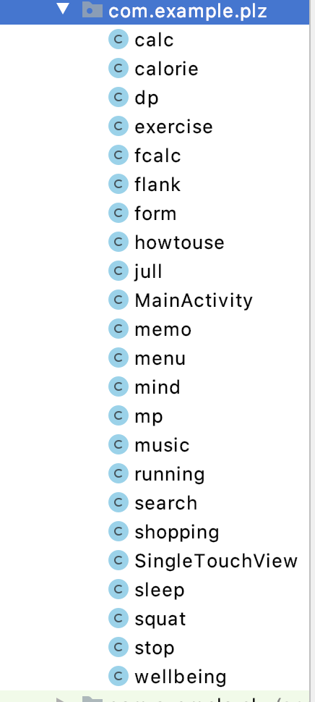
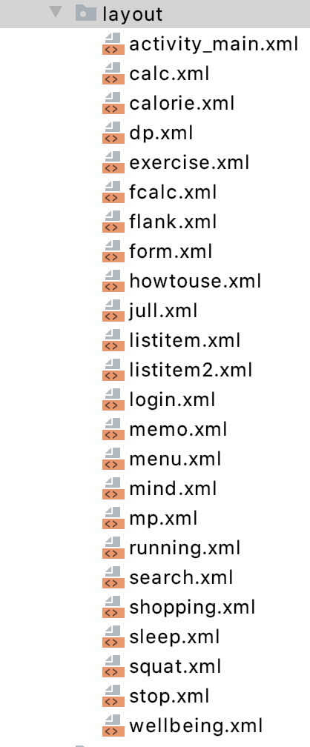
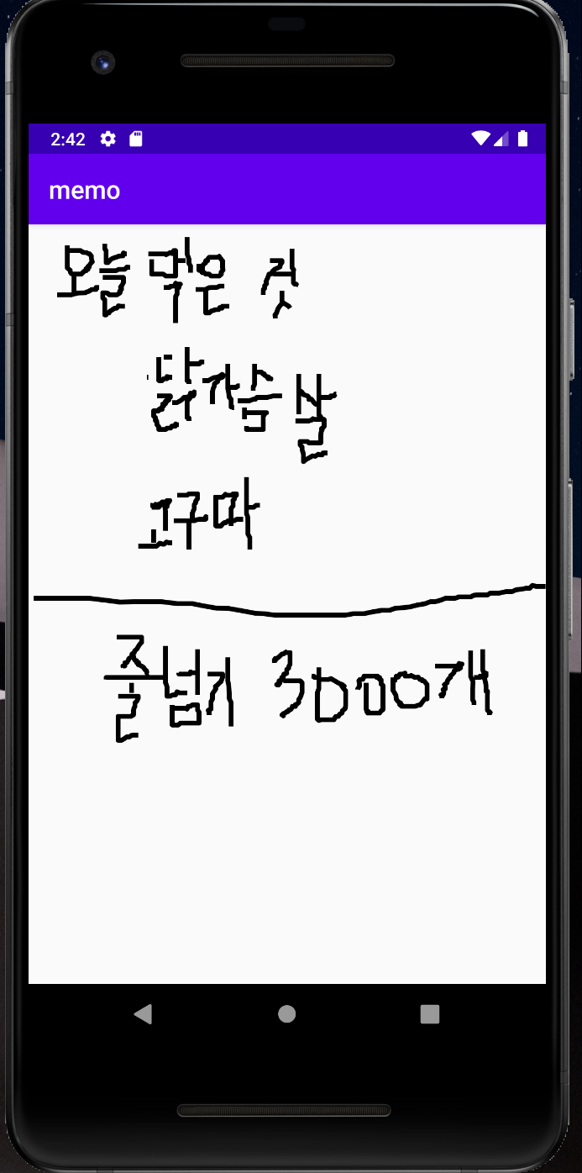
필수 구현 사항
3개 이상 액티비티로 구현
커스텀 컴포넌트와 이것에 대한 이벤트 처리
→ 메모장 구현
public class SingleTouchView extends View { //메모 카테고리에서 활용할 커스텀 컴포넌트 private Paint paint=new Paint(); private Path path=new Path(); public SingleTouchView(Context context, AttributeSet attrs) { //메모장에서 메모할 수 있는 부분 super(context,attrs); paint.setAntiAlias(true); paint.setStrokeWidth(10f); paint.setColor(Color.BLACK); paint.setStyle(Paint.Style.STROKE); paint.setStrokeJoin(Paint.Join.ROUND); } protected void onDraw(Canvas canvas){ canvas.drawPath(path, paint); }
//이벤트 처리 public boolean onTouchEvent(MotionEvent event){ float eventX=event.getX(); float eventY=event.getY(); switch (event.getAction()){ case MotionEvent.ACTION_DOWN: path.moveTo(eventX, eventY); return true; case MotionEvent.ACTION_MOVE: path.lineTo(eventX, eventY); break; case MotionEvent.ACTION_UP: break; default: return false; } invalidate(); return true;

Slide 19
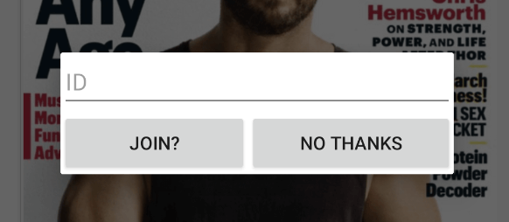
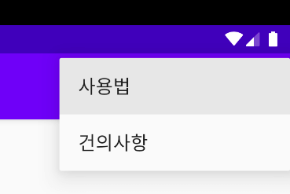
필수 구현 사항
3. 옵션, 컨택스트, 팝업 및 대화상자 중 택 2→ 옵션, 대화상자
→ 대화상자: 로그인 → 옵션: 설정
public void onClick(View v) { final Dialog loginDialog = new Dialog(this); loginDialog.setContentView(R.layout.login); loginDialog.setTitle("회원님 어서오세요."); final Button login = (Button) loginDialog.findViewById(R.id.join); Button cancel = (Button) loginDialog.findViewById(R.id.cancel); final EditText name = (EditText) loginDialog.findViewById(R.id.ID); //로그인 화면. login.setOnClickListener(new View.OnClickListener() { @Override public void onClick(View v) { if (name.getText().toString().trim().length() > 0) { Intent intent=new Intent(MainActivity.this, menu.class); startActivity(intent); Toast.makeText(getApplicationContext(), "안녕하세요 회원님.", Toast.LENGTH_LONG).show(); loginDialog.dismiss(); } else { Toast.makeText(getApplicationContext(), "다시 시도하세요.", Toast.LENGTH_LONG).show(); } } }); //로그인 취소. cancel.setOnClickListener(new View.OnClickListener() { @Override public void onClick(View v) { loginDialog.dismiss(); } }); loginDialog.show(); }
//설정 public boolean onCreateOptionsMenu(Menu menu){ MenuInflater inflater=getMenuInflater(); inflater.inflate(R.menu.settings, menu); return true; } //건의사항, 사용법을 볼 수 있는 곳. public boolean onOptionsItemSelected(MenuItem item) { switch (item.getItemId()) { case R.id.howtouse: Intent intent = new Intent(this, howtouse.class); startActivity(intent); return true; case R.id.request: Toast.makeText(this, "더욱 많은 건의 사항이 있다면, tina1296@naver.com
에 메일을 보내주세요", Toast.LENGTH_LONG).show(); return true; default: return super.onOptionsItemSelected(item); } }

Slide 20
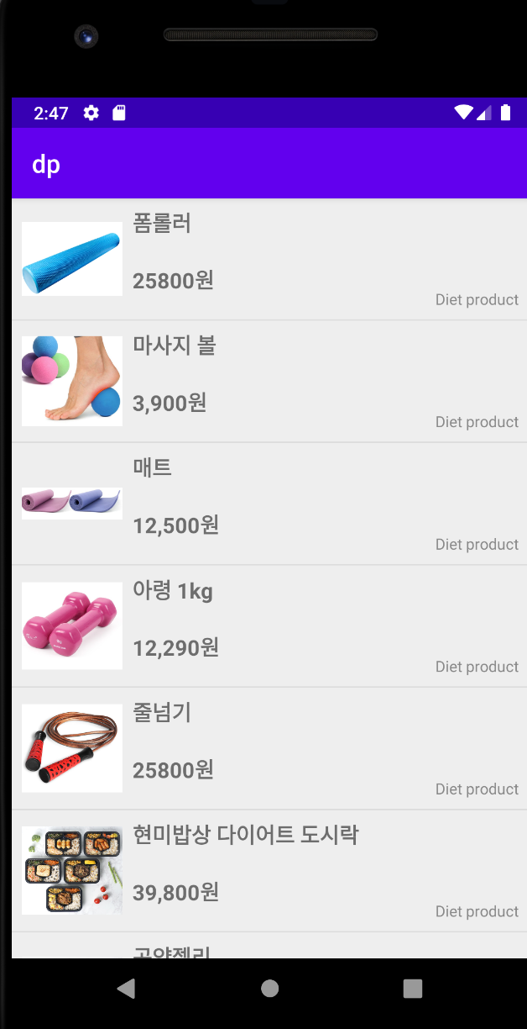
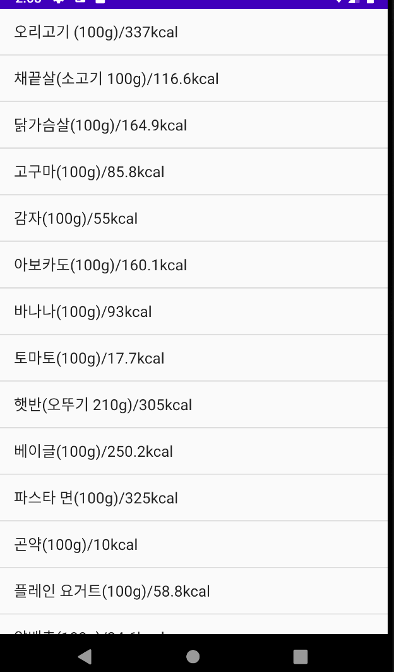
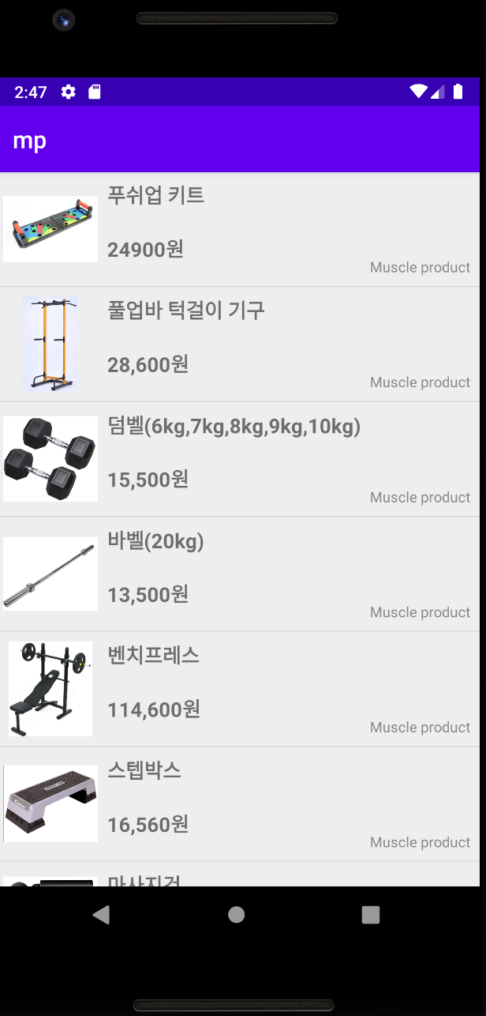
필수 구현 사항
4. 어댑터 뷰
→근육/다이어트 관련 제품 &칼로리 검색
@Override protected void onCreate(Bundle savedInstanceState) { super.onCreate(savedInstanceState); setContentView(R.layout.mp); //어댑터 뷰의 활용 CustomList adapter = new CustomList(mp.this); list=(ListView)findViewById(R.id.list); //리스트 어댑터뷰 list.setAdapter(adapter); list.setOnItemClickListener(new AdapterView.OnItemClickListener() { @Override public void onItemClick(AdapterView<?> parent, View view, int position, long id) { Toast.makeText(getBaseContext(), products[+position], Toast.LENGTH_SHORT).show(); } }); } public class CustomList extends ArrayAdapter<String> { //사용자가 만든 어댑터뷰 private final Activity musclelist; public CustomList(Activity context ) { super(context, R.layout.listitem2, products); this.musclelist = context; } @Override public View getView(int position, View view, ViewGroup viewGroup) { //사용자가 원하는대로 이미지, 제품, 제품가격, 이름 등을 넣음. LayoutInflater inflater = musclelist.getLayoutInflater(); View custom= inflater.inflate(R.layout.listitem2, null, true); ImageView imageView = (ImageView) custom.findViewById(R.id.image); TextView product = (TextView) custom.findViewById(R.id.product); TextView productgenre = (TextView) custom.findViewById(R.id.productgenre); //위치에 맞게 저장됨. product.setText(products[position]); imageView.setImageResource(images[position]); productgenre.setText("Muscle product"); return custom; } } }

Slide 21
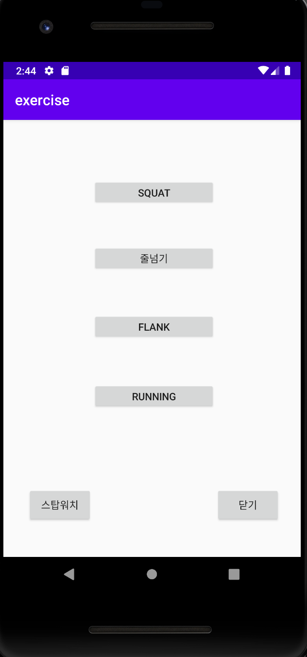
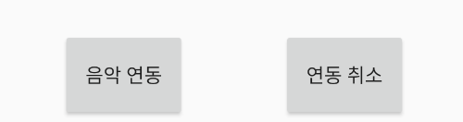
필수 구현 사항
5. 인텐트
모든 화면의 전환에서 사용(닫기/ 로그인 화면 /사용법/각종 운동 종목/칼로리 계산 등)
밑의 예시는 하나의 예입니다.
6. 서비스와 방송 수신자 중 택 1→ 서비스
→ 스탑워치 background 노래 연결
<menu.class>
Button exercise=(Button) findViewById(R.id.exercise); exercise.setOnClickListener(new View.OnClickListener() { @Override public void onClick(View view) { Intent intent=new Intent(menu.this, exercise.class); startActivity(intent); } });
<exercise.class>
super.onCreate(savedInstanceState); //exercise xml을 보여줌. setContentView(R.layout.exercise);
<manifest.xml>
<activityandroid:name=".exercise"android:label="exercise"></activity>
<music.class>
public class music extends Service { //서비스(음악 재생)구현. private static final String TAG = "MusicService"; MediaPlayer music; @Override public IBinder onBind(Intent intent) { return null; } //음악 재생기를 생성(서비스가 처음 시작) @Override public void onCreate() { Log.d(TAG, "onCreate()"); music = MediaPlayer.create(this, R.raw.what); music.setLooping(false); }
//서비스가 시작되면 음악 재생 시작. @Override public int onStartCommand(Intent intent, int flags, int startId) { Toast.makeText(this, "음악연동이 되었습니다.(Imagine Dragons-Whatever it takes)", Toast.LENGTH_LONG).show(); Log.d(TAG, "onStart()"); music.start(); return super.onStartCommand(intent, flags, startId); } //서비스가 중지되면 음악 중단. @Override public void onDestroy() { Toast.makeText(this, "음악연동이 취소되었습니다.", Toast.LENGTH_LONG).show(); Log.d(TAG, "onDestroy()"); music.stop(); } }
<exercise.class>
case R.id.music_start: Log.d(TAG, "onClick() start "); startService(new Intent(this, music.class)); break; //음악을 연동하는 것 중단-music.class와 연동 case R.id.music_stop: Log.d(TAG, "onClick() stop"); stopService(new Intent(this, music.class)); break;

Slide 22
실행 화면 캡쳐

Slide 23
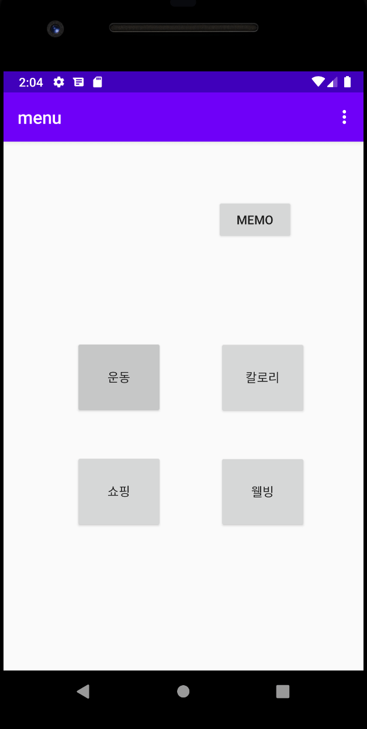
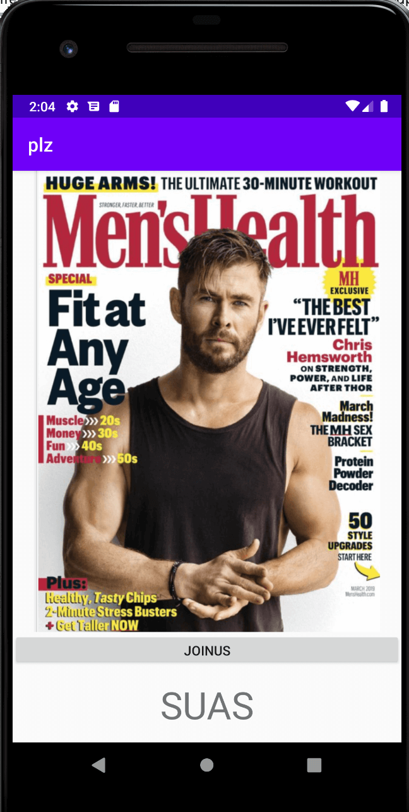
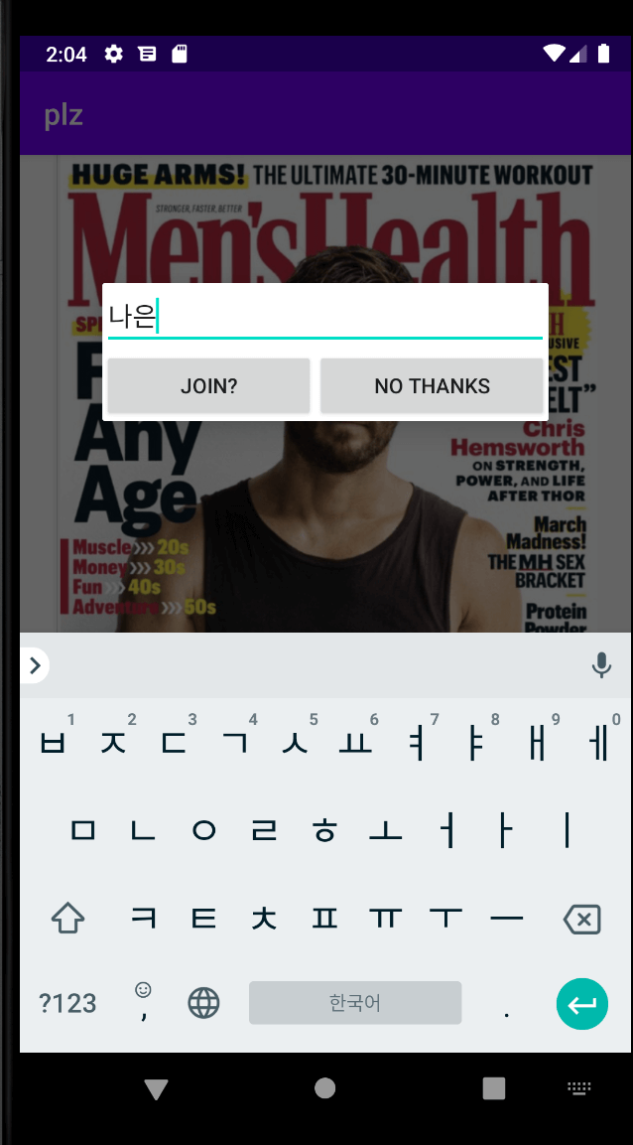
실행 화면 캡쳐
<시작/로그인/메뉴>

Slide 24
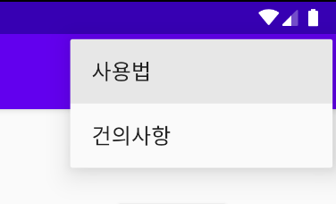
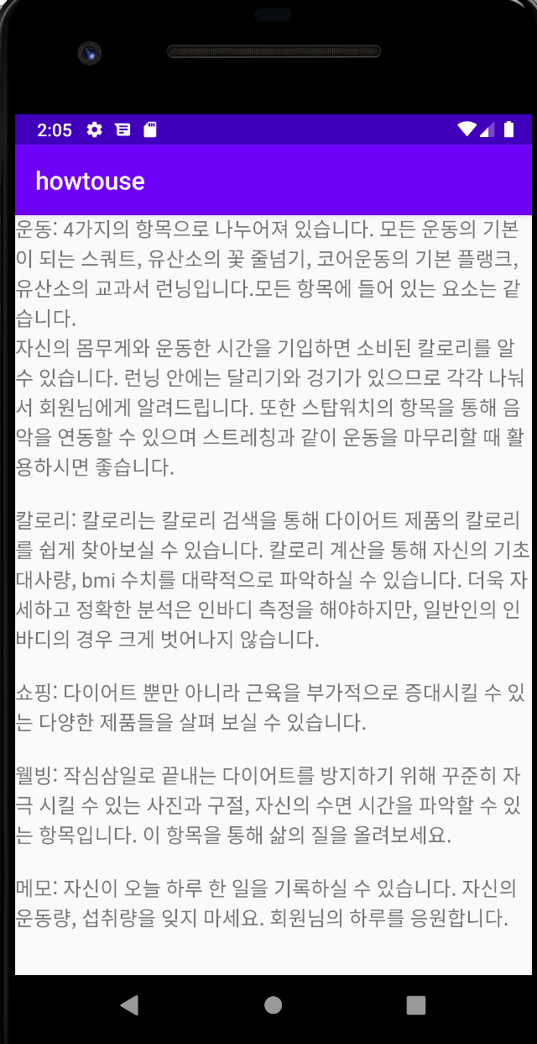
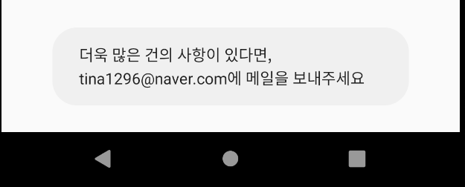
실행 화면 캡쳐
<설정(사용법+건의사항)&메모>

Slide 25
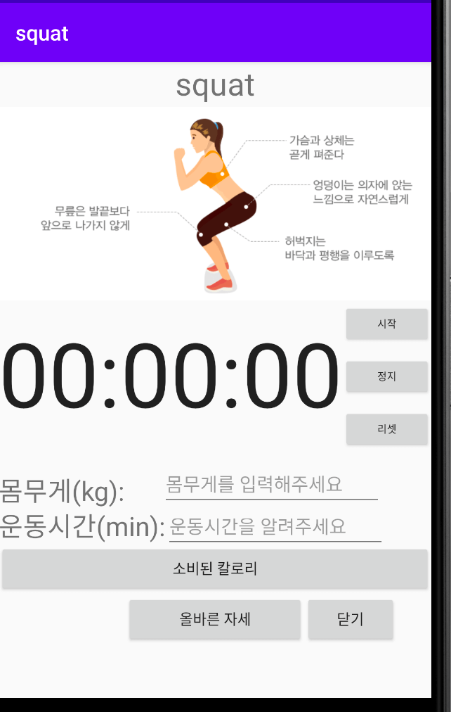
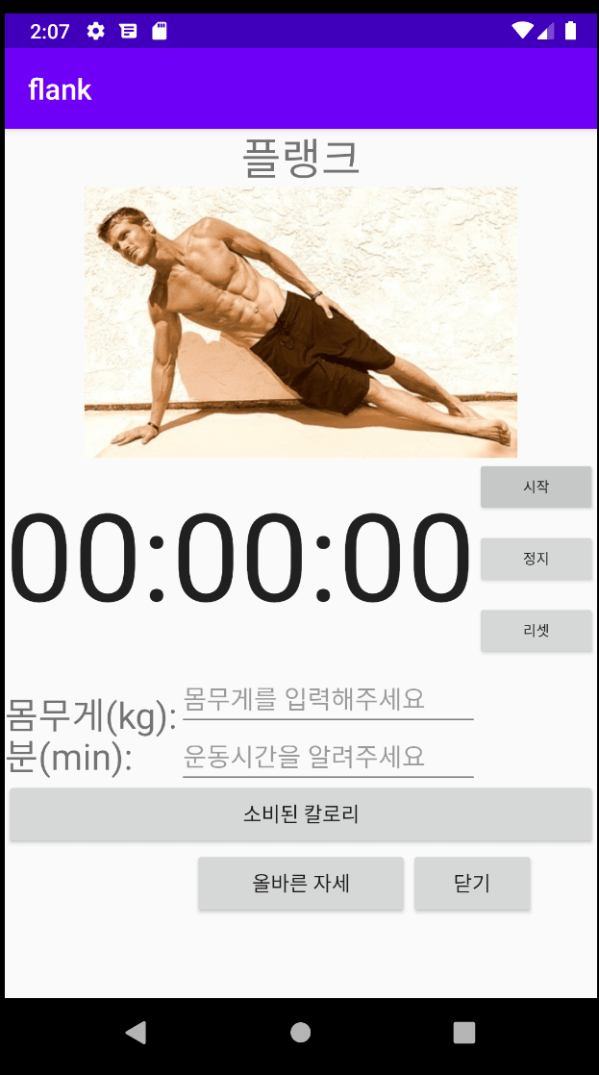
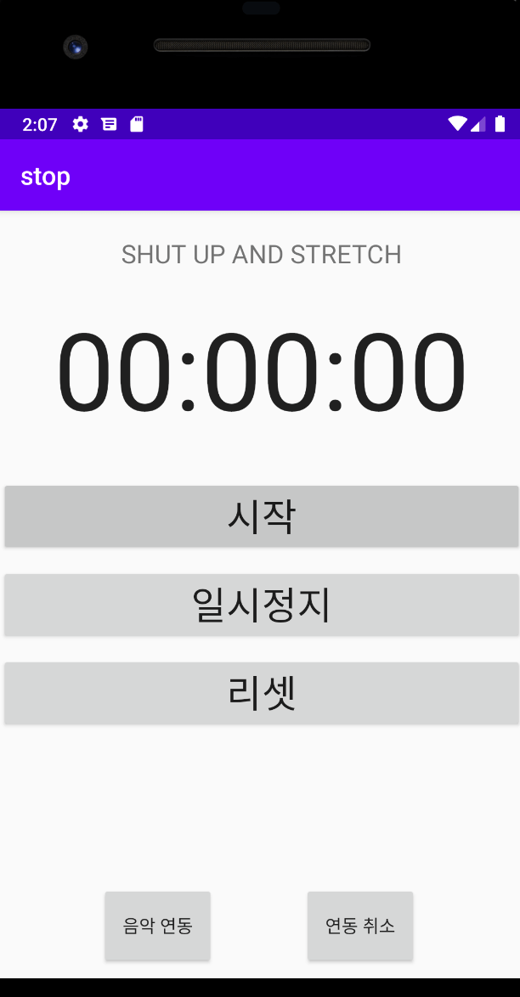
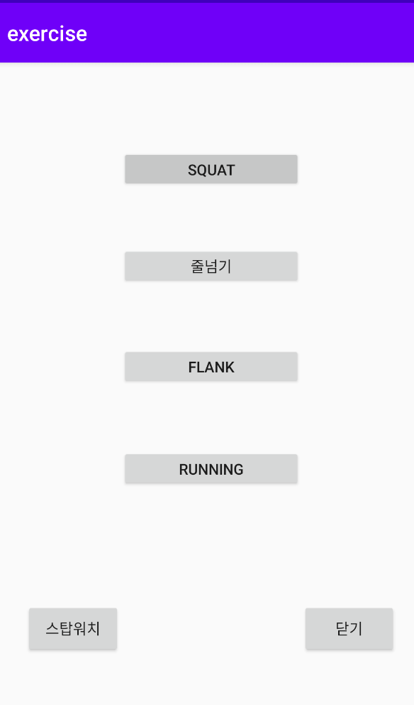
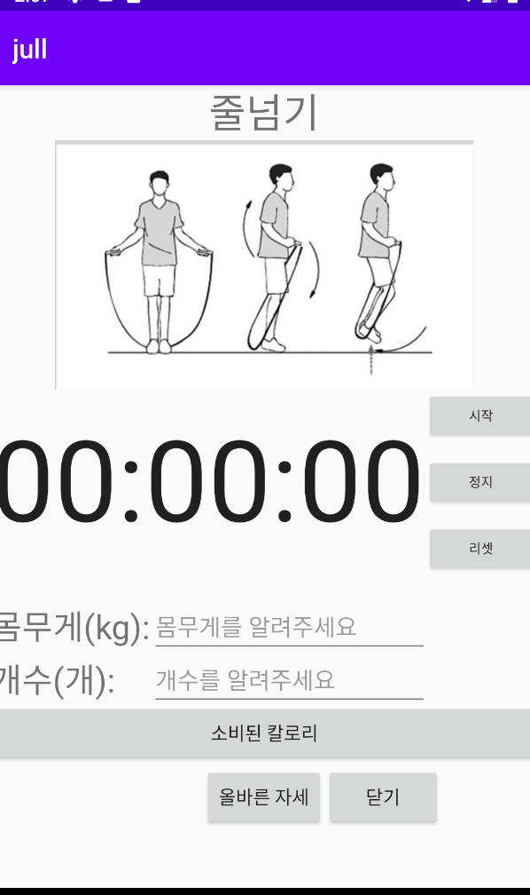
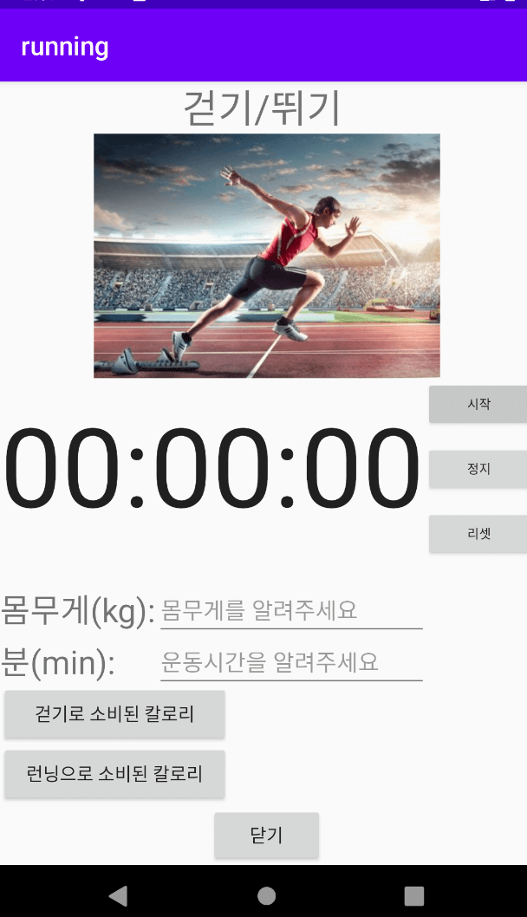
실행화면 캡쳐
<운동>

Slide 26
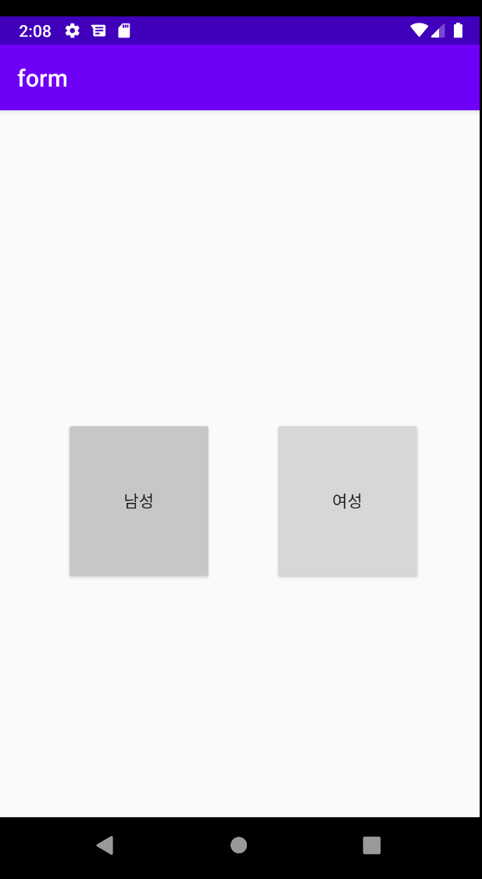
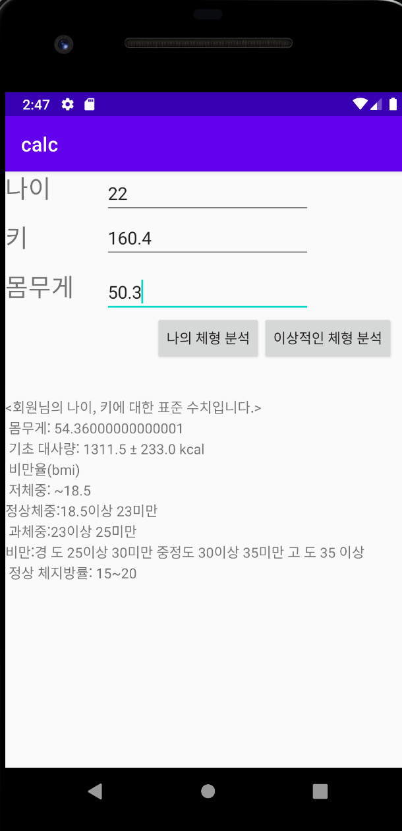
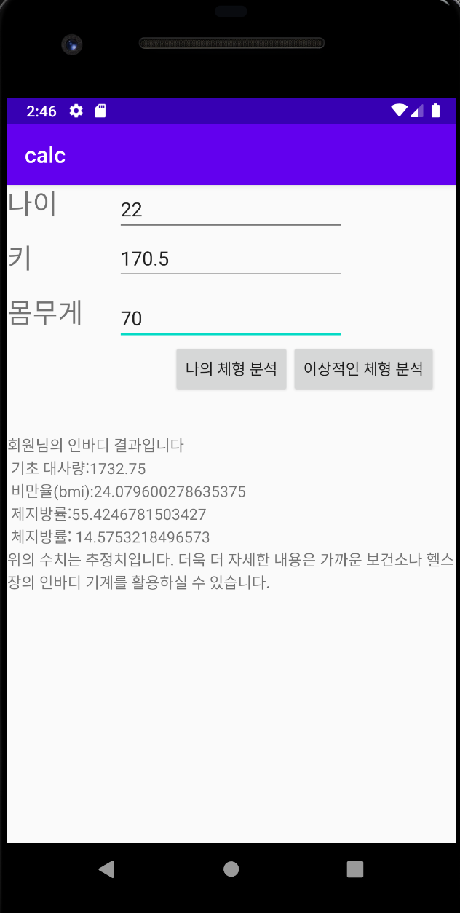
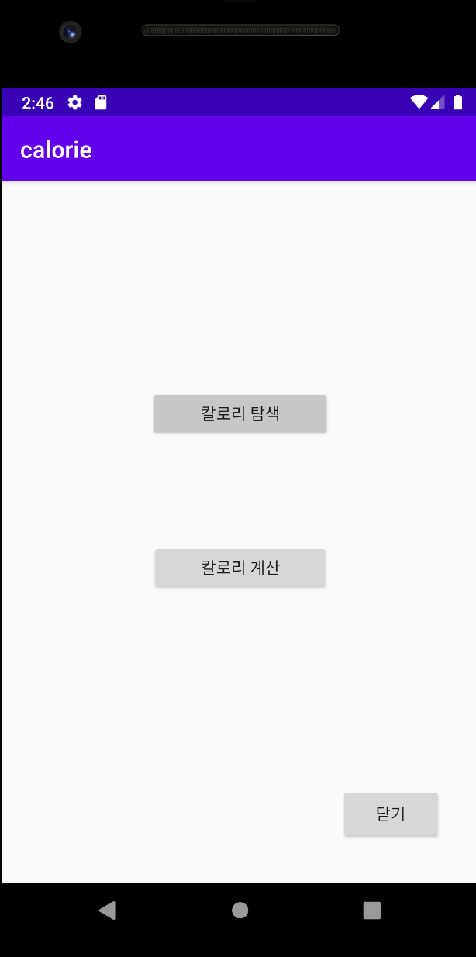
실행 화면 캡쳐
<칼로리>

Slide 27
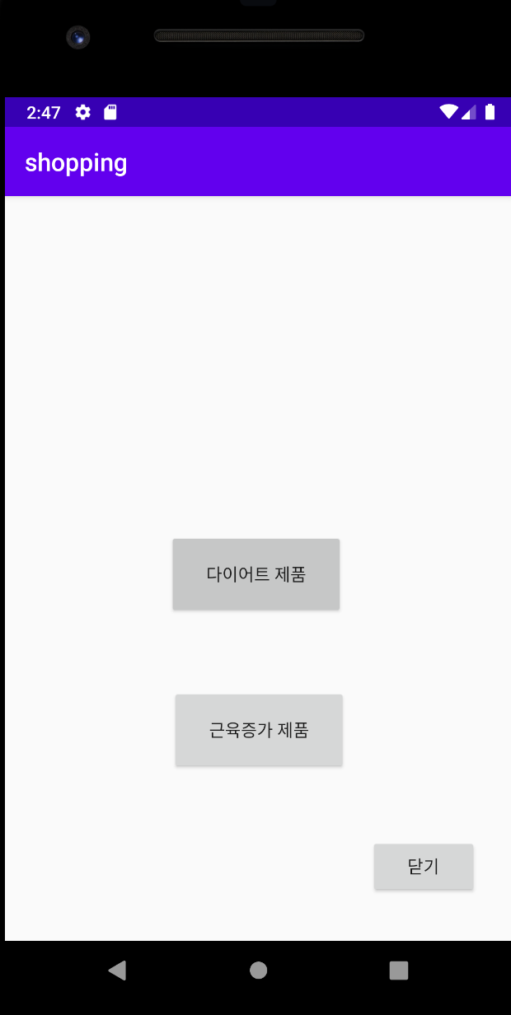
실행 화면 캡쳐
<쇼핑>

Slide 28
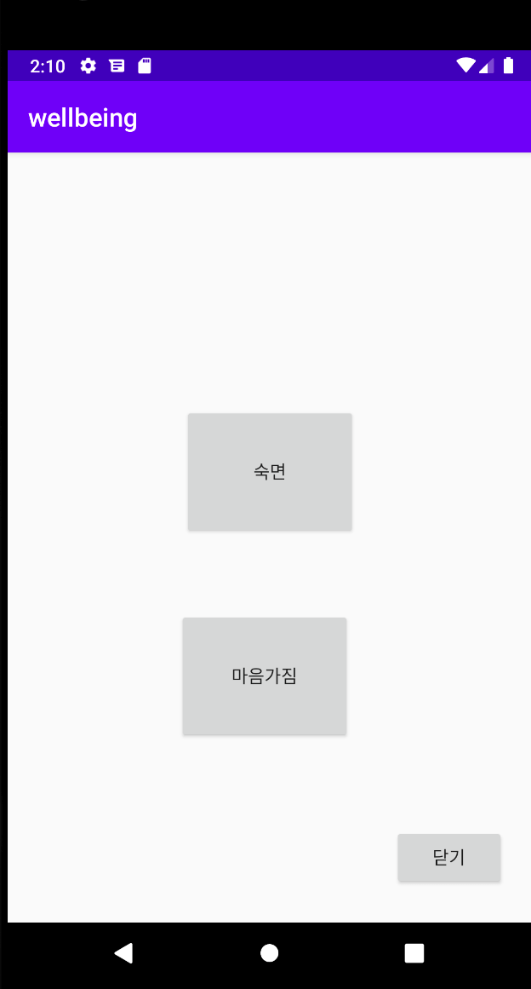
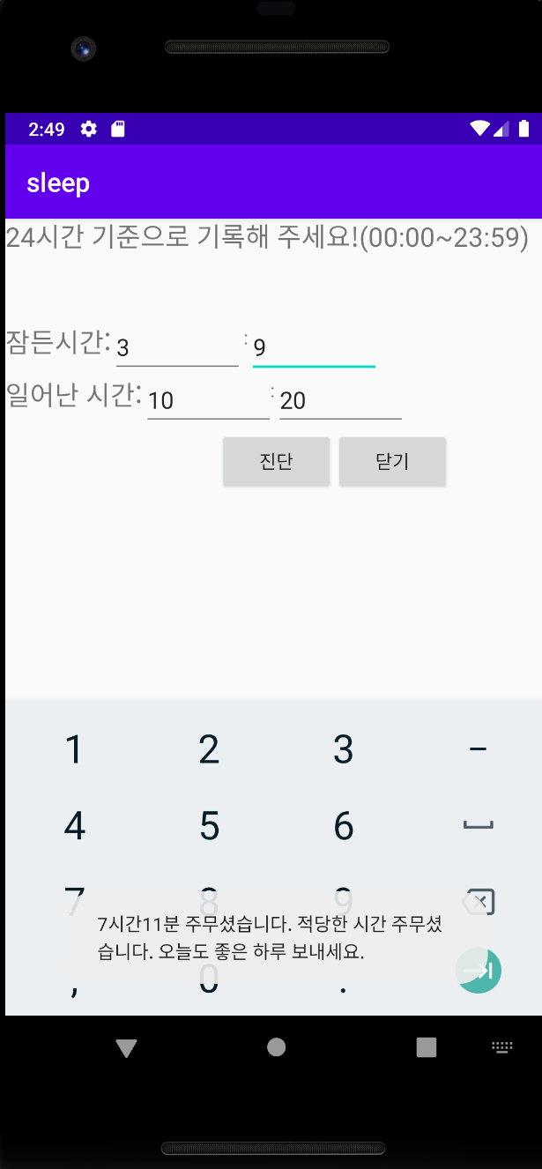
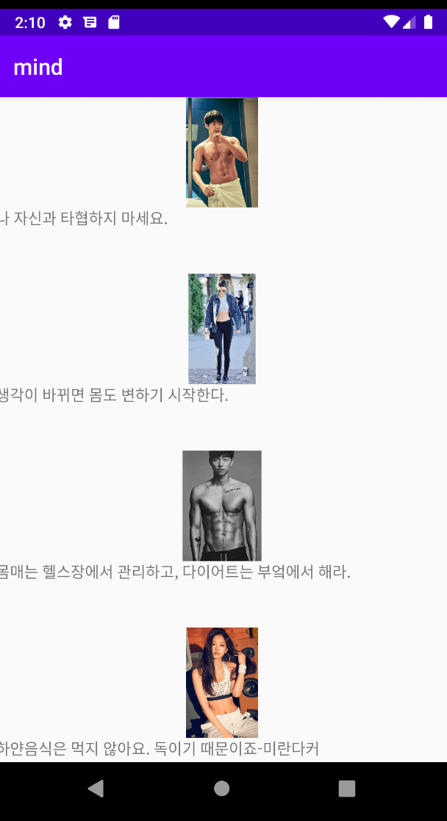
실행 화면 캡쳐
<웰빙>

Slide 29
결론 및 향후 과제

Slide 30
결론 및 향후 과제
결론
계획서에서 작성했던, 기획했던 기능들은 빠짐없이 구현했다. 하지만 데이터를 관리하고 개인 맞춤형 서비스를 제공하기엔 아직까진 한계가 많음을 느꼈다.
향후 과제
사용자 개인정보에 대해 저장하고 개인화 시대에 맞춰 개인화가 가능한 데이터가 충분히 있었으면 좋았을 것 같다.
운동- 사람의 자세를 직접 카메라를 통해 보고 자세가 틀리면 수정해 주는 기능이 있다면 좋았을 것 같다. 하지만 아직까지 그런 기술이 발달하기엔 어려울 것이다. 카메라의 위치에 따라 자세가 너무 달라 보이기 때문이다. 또한 GPS를 통해 운동한 거리를 측정하는 등을 할 수 있도록 하는 것도 하나의 과제이다.
쇼핑- 다이어트/근육 제품 관련하여 나만의 웹사이트가 있거나 거래할 수 있는 곳이 있어 소비자가 직접 장바구니에 담고 구매할 수 있도록 한다면 더욱 좋을 것 같다.

Slide 31
감사합니다
동영상 링크: https://www.youtube.com/watch?v=X9pc5V_XxTg&feature=youtu.be
31

